Slide 1

ПАНЕЛЬНАЯ ДИСКУССИЯ
«Комплексная система работы по профилактике буллинга в условиях центра психолого-педагогической, медицинской и социальной помощи»
Спикер: Никитина Алина Равилевна, методист, заведующий информационно-аналитическим отделом, МБОУ ДО ЦППМСП "Журавушка"
ВДНХ, Зал Мустая Карима
10 ноября 2018 г.

Slide 2
Комплексная система работы по профилактике буллинга в условиях МБОУДО ЦППМСП «Журавушка»
дети
родители
педагоги
- Досуговые мероприятия:
реализуется модуль 2 социального проекта «Я люблю тебя, жизнь!».
- Интерактивные мероприятия в образовательных учреждениях: реализация циклов классных часов, мероприятий модуля 1 социального проекта «Я люблю тебя, жизнь!»
- Групповые занятия по программам различной тематики
- Индивидуальные и групповые консультации
- Киноклуб: просмотр фильмов с последующим обсуждением (социальный проект, модуль 3)
- Групповые занятия по программам различной тематики
- Консультации психолога, социального педагога
- Семинары для специалистов социально-психологической службы
- Семинары для классных руководителей
- Индивидуальные и групповые консультации психолога, социального педагога
ВДНХ, Зал Мустая Карима
10 ноября 2018 г.

Slide 3
«Социальный проект «Я люблю тебя, жизнь!»
Модуль I - «Чудо из чудес – жизнь!» - предназначен для обучающихся начальной школы
Модуль II – «Мир прекрасен – я прекрасен!»- состоит из развлекательно-познавательных мероприятий для подростков, родителей
Модуль III – киноклуб: просмотры кинофильмов с последующим обсуждением
ВДНХ, Зал Мустая Карима
10 ноября 2018 г.

Slide 4
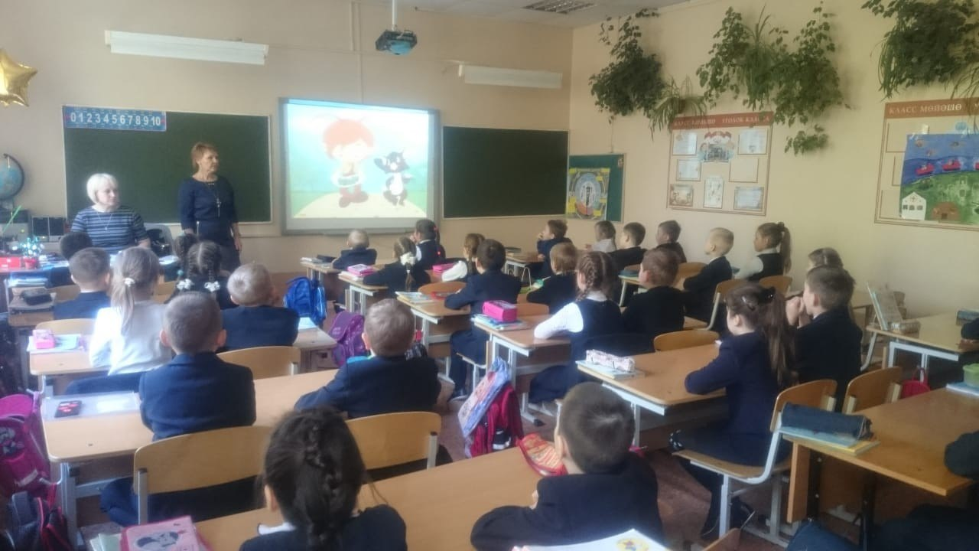
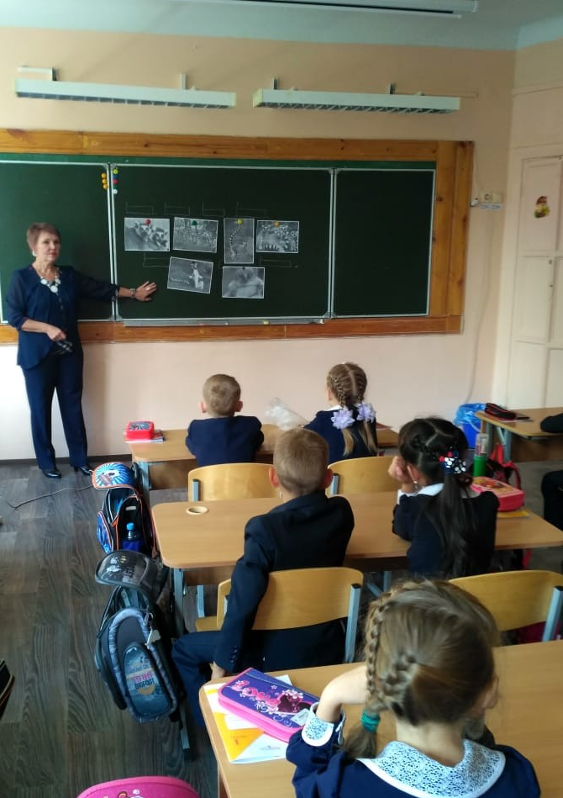
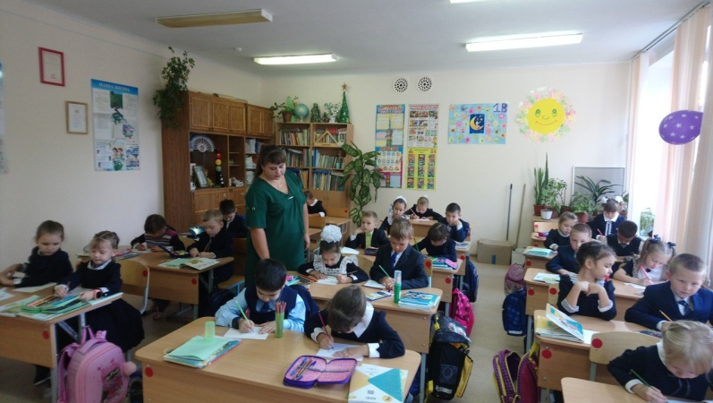
«Модуль I «Чудо из чудес!»
ВДНХ, Зал Мустая Карима
10 ноября 2018 г.

Slide 5
«Социальный проект «Я люблю тебя, жизнь!»
Модуль I - «Чудо из чудес – жизнь!» - предназначен для обучаюшихся начальной школы
Модуль II – «Мир прекрасен – я прекрасен!»- состоит из развлекательно-познавательных мероприятий для подростков, родителей
Модуль III – киноклуб: просмотры кинофильмов с последующим обсуждением
ВДНХ, Зал Мустая Карима
10 ноября 2018 г.

Slide 6
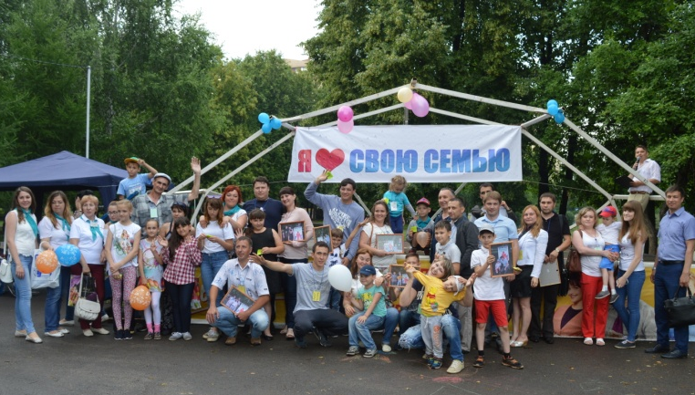
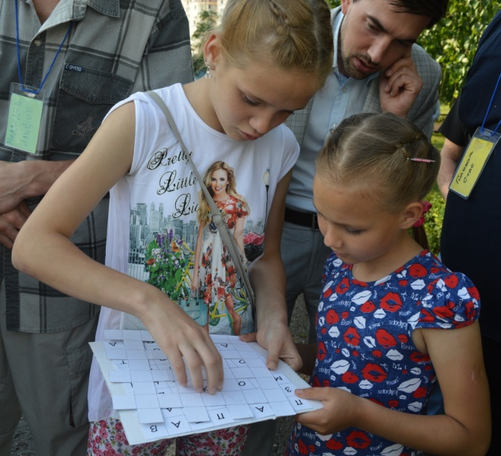
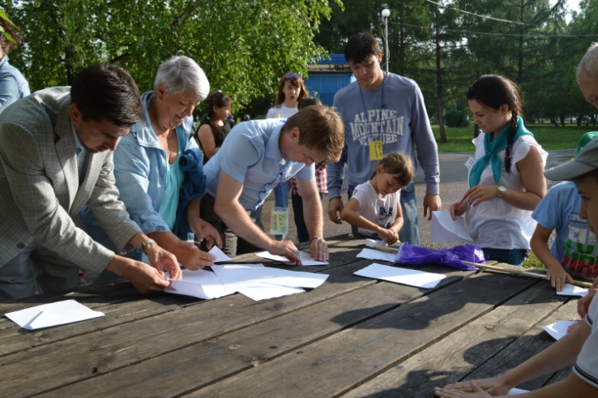
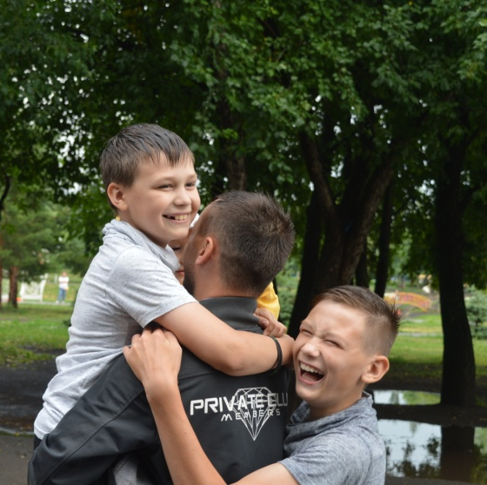
Квест «Папа может!»

Slide 7
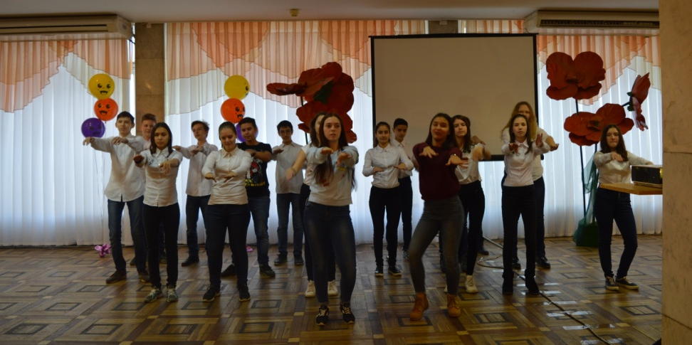
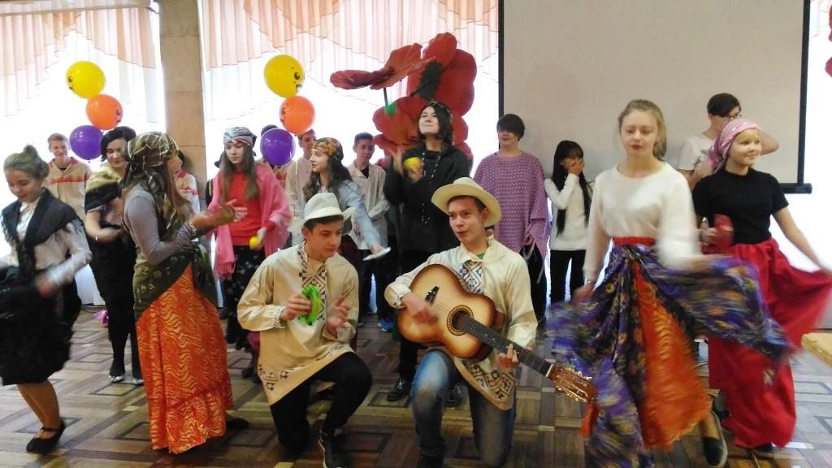
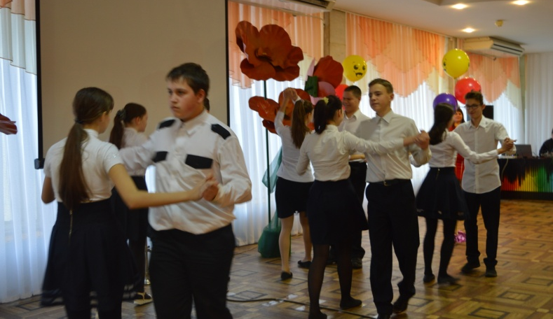
Танцтрек «Танец – это жизнь!»
ВДНХ, Зал Мустая Карима
10 ноября 2018 г.

Slide 8
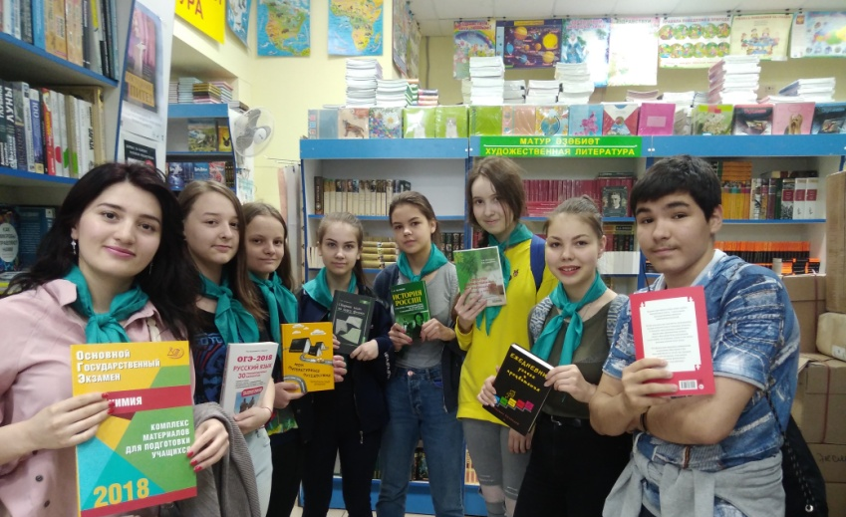
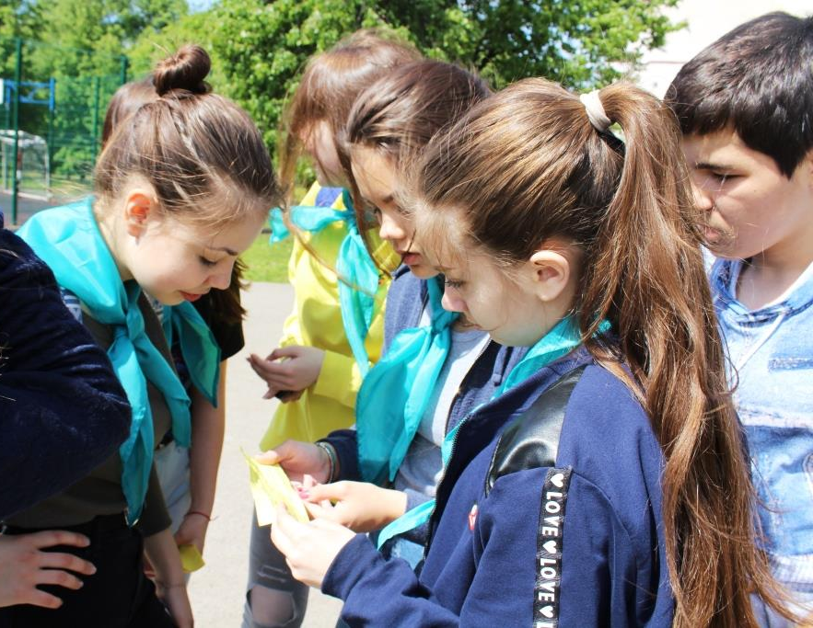
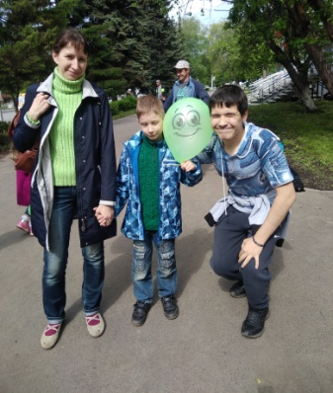
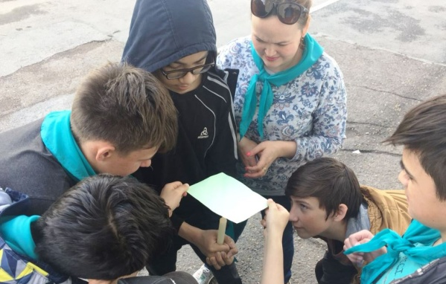
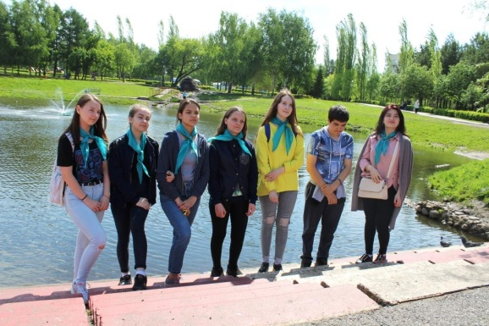
Игра-квест «Энкаунтер»
ВДНХ, Зал Мустая Карима
10 ноября 2018 г.

Slide 9
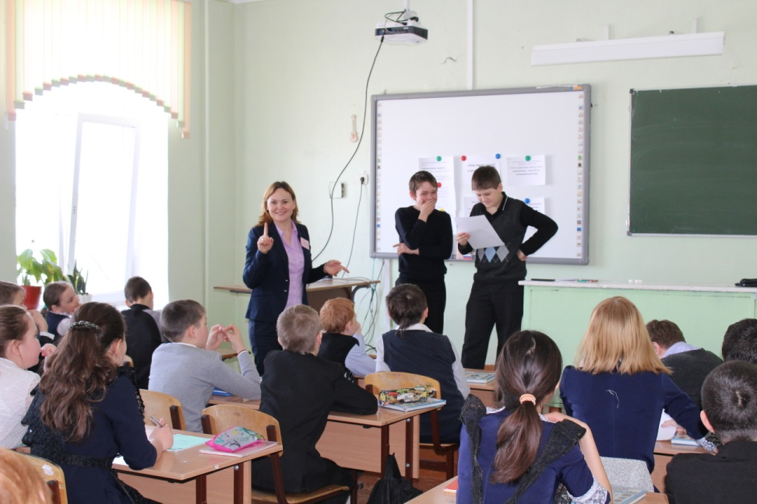
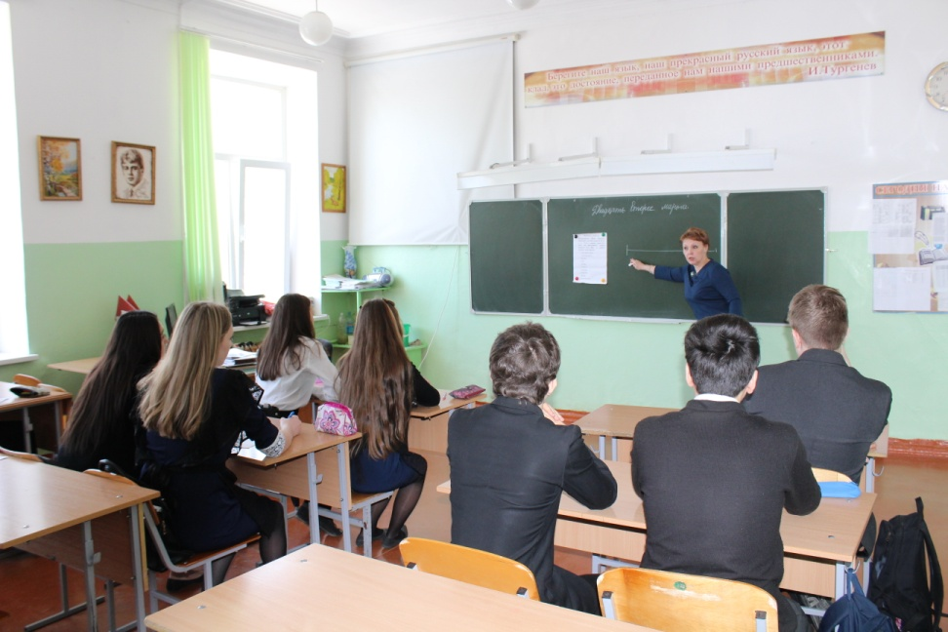
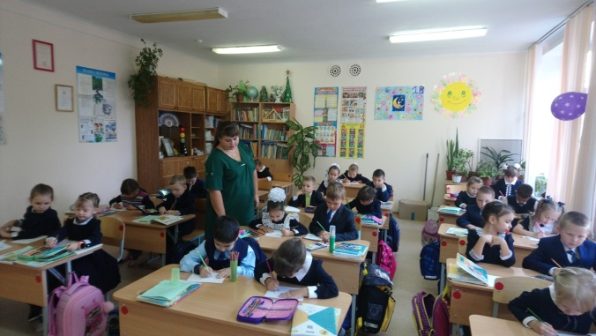
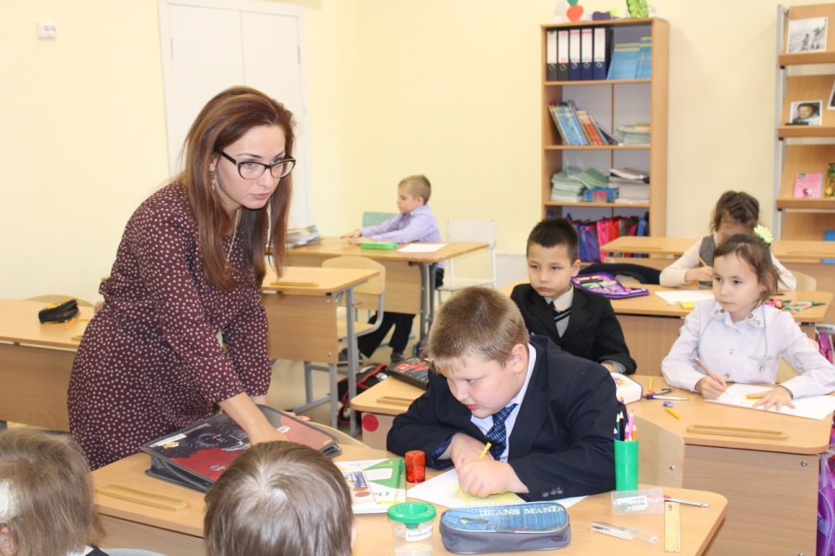
Классные часы
Занятия направлены
на оптимизацию межличностных отношений; - повышение групповой сплоченности;
формирование навыков совладения собственными эмоциональными состояниями в адекватном и безопасном выражении гнева;
формирование стратегий и навыков принятия решения и преодоления сложных жизненных ситуаций
ВДНХ, Зал Мустая Карима
10 ноября 2018 г.

Slide 10
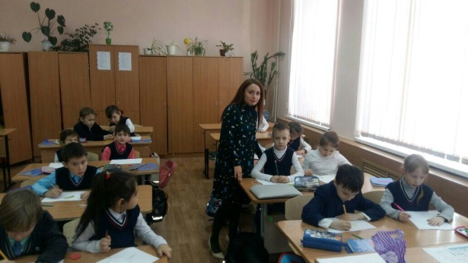
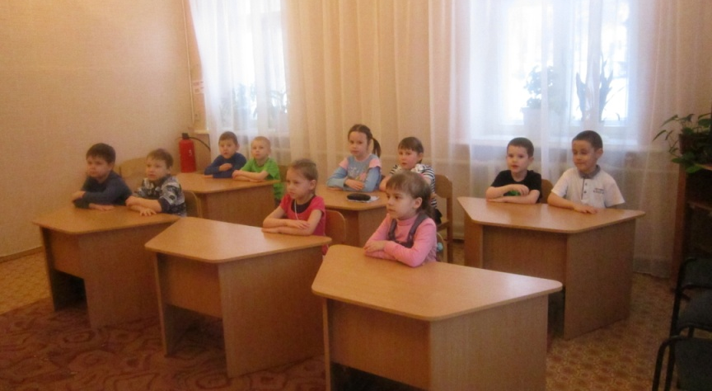
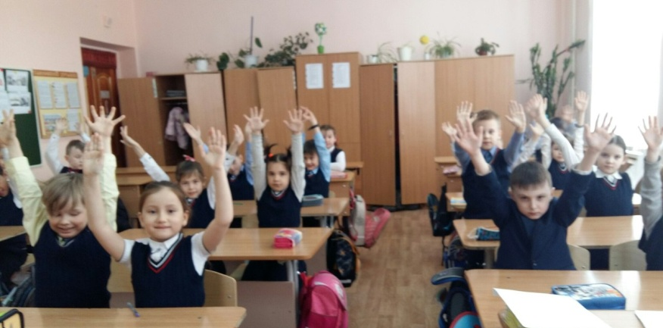
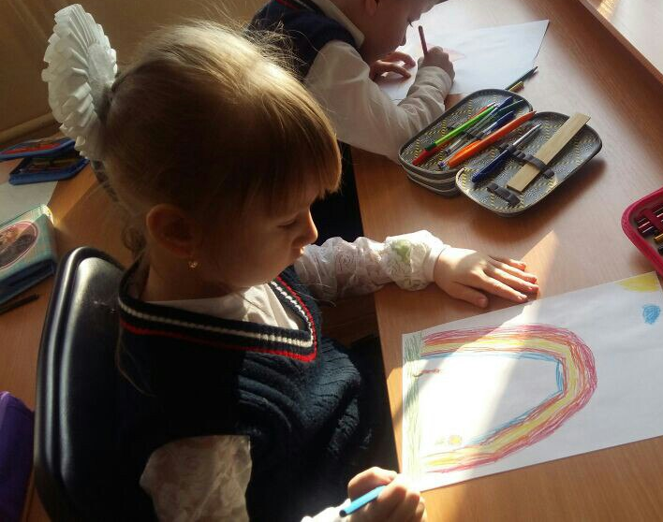
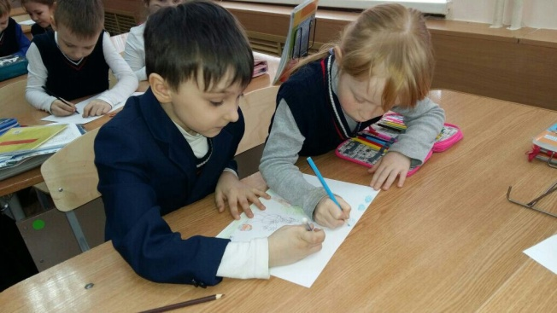
Проведение групповых занятий направленных на формирование детского коллектива в начальных классах
ВДНХ, Зал Мустая Карима
10 ноября 2018 г.

Slide 11
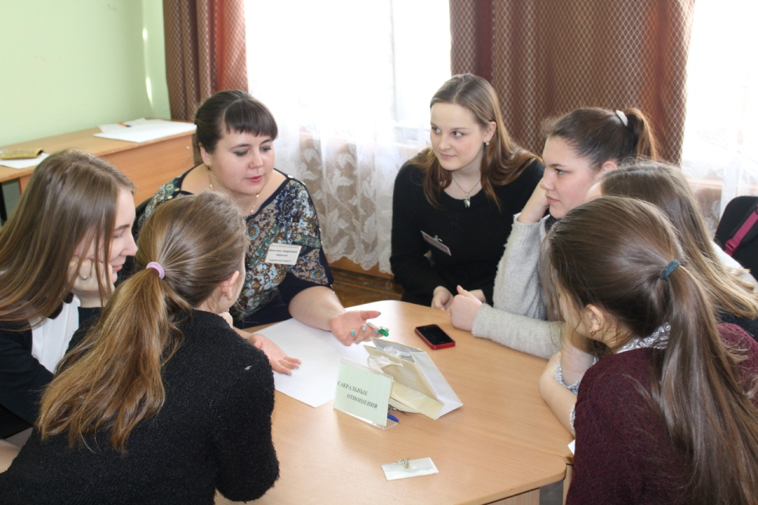
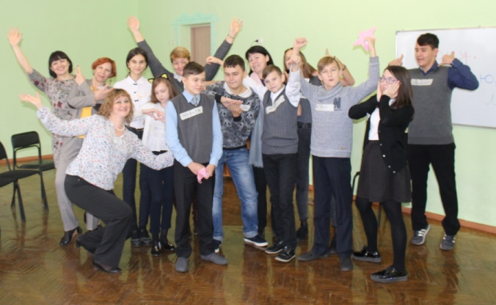
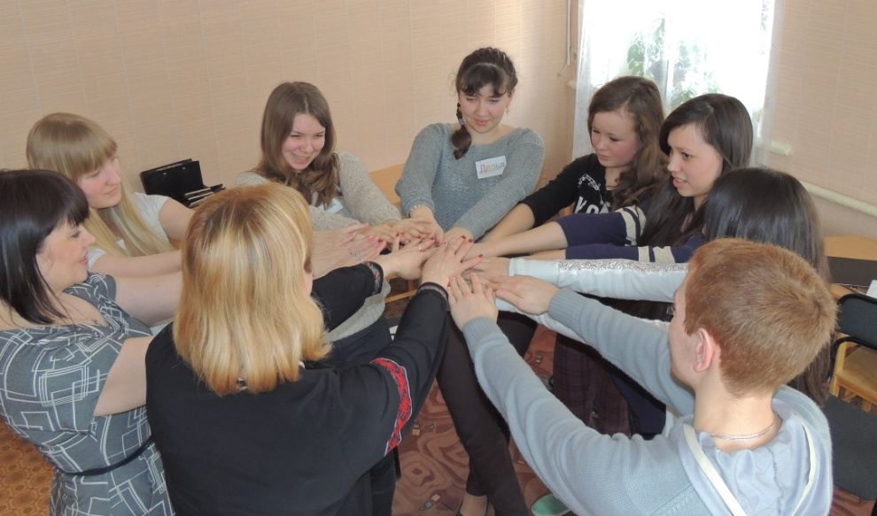
Проведение групповых занятий для подростков по программам
«Я смогу», «Мой реальный мир»
ВДНХ, Зал Мустая Карима
10 ноября 2018 г.

Slide 12
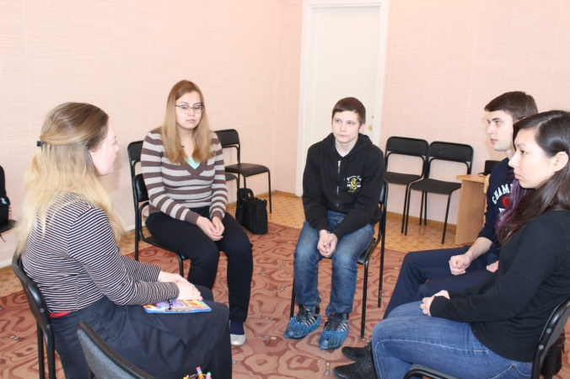
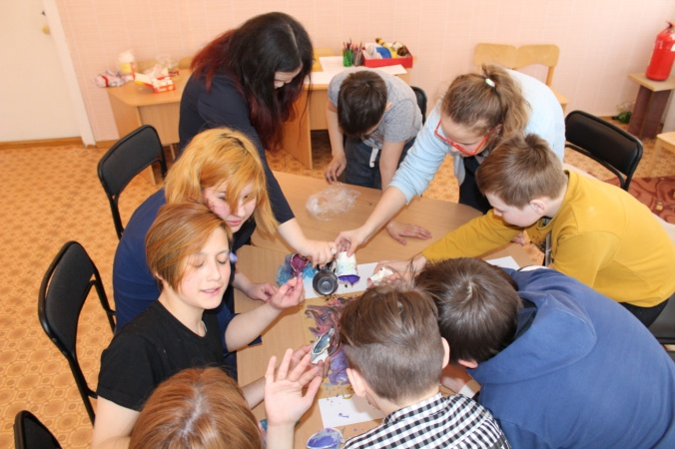
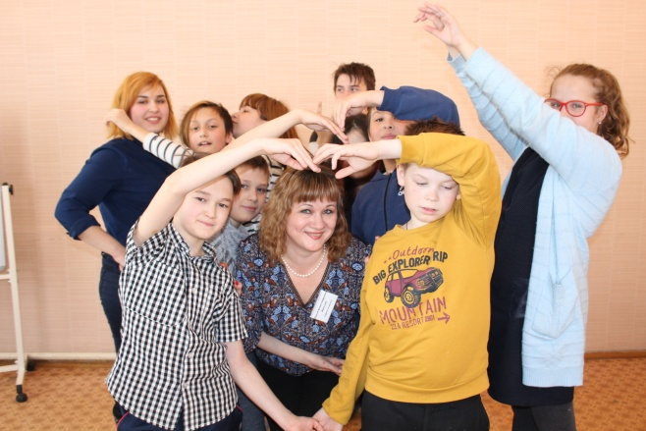
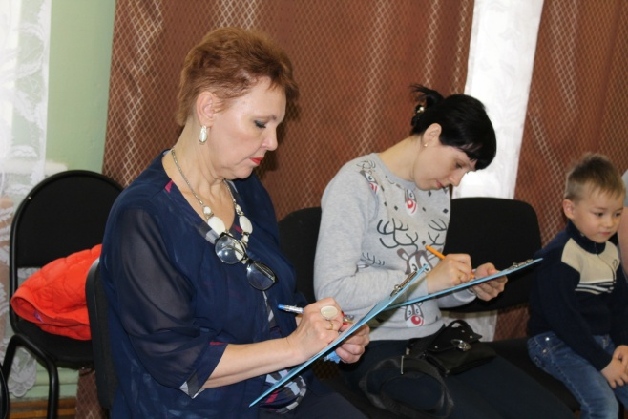
Психолого-педагогическая помощь пострадавшим от насилия
ВДНХ, Зал Мустая Карима
10 ноября 2018 г.

Slide 13
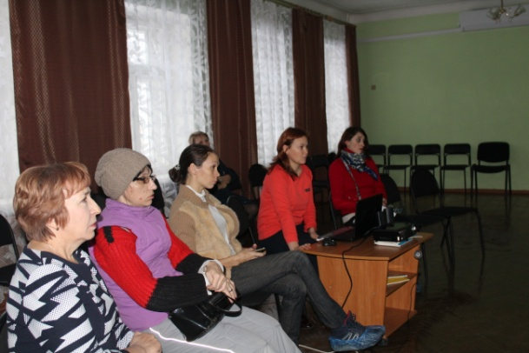
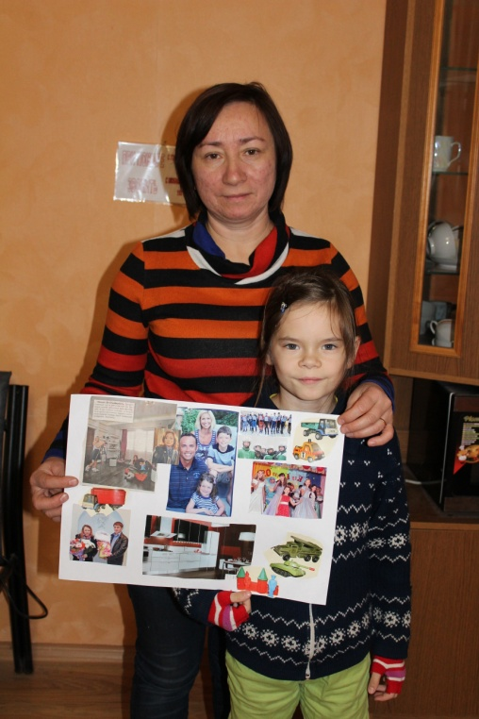
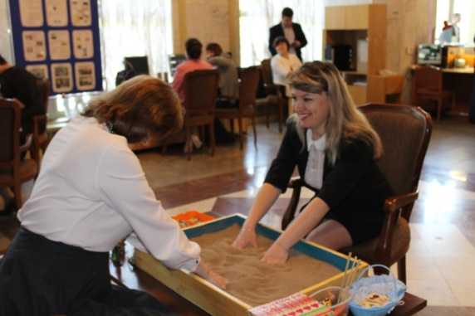
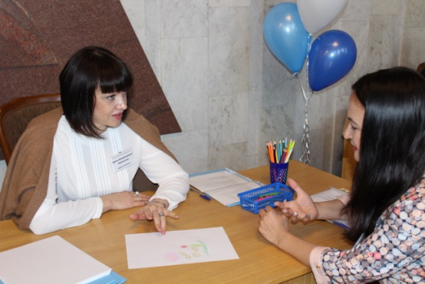
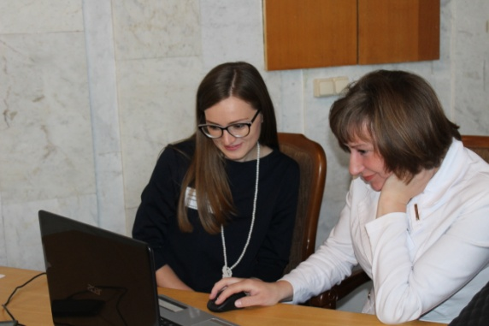
Работа с родителями
ВДНХ, Зал Мустая Карима
10 ноября 2018 г.

Slide 14
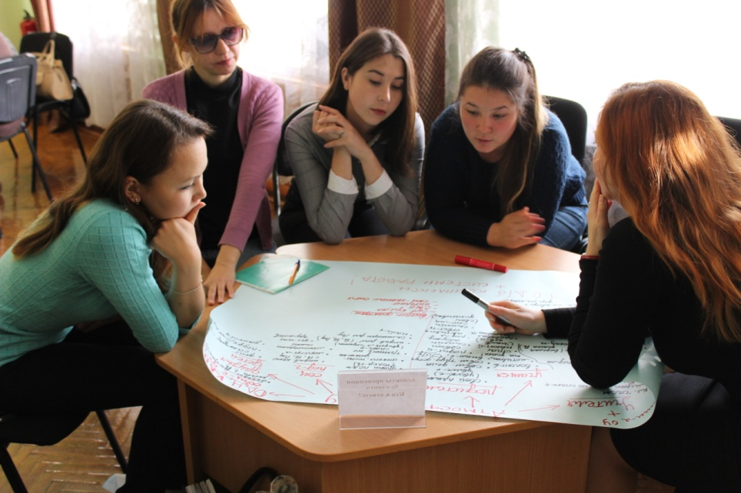
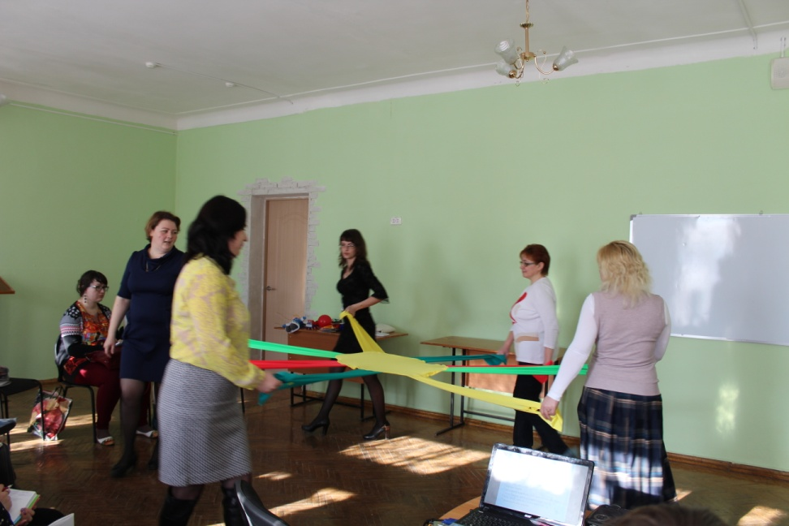
Работа с педагогическими коллективами
Школа дошкольного психолога
Школа молодого педагога
ВДНХ, Зал Мустая Карима
10 ноября 2018 г.

Slide 15
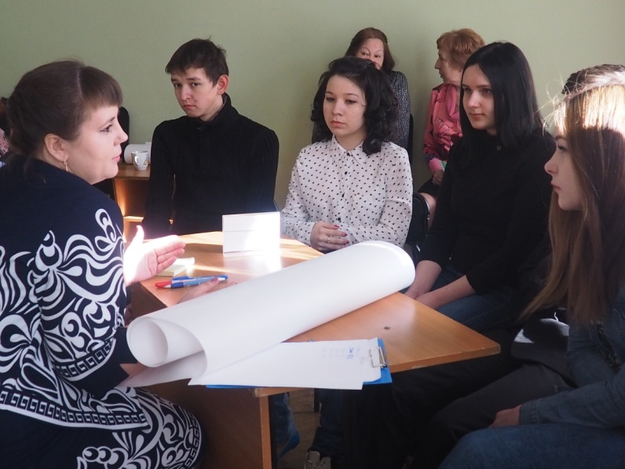
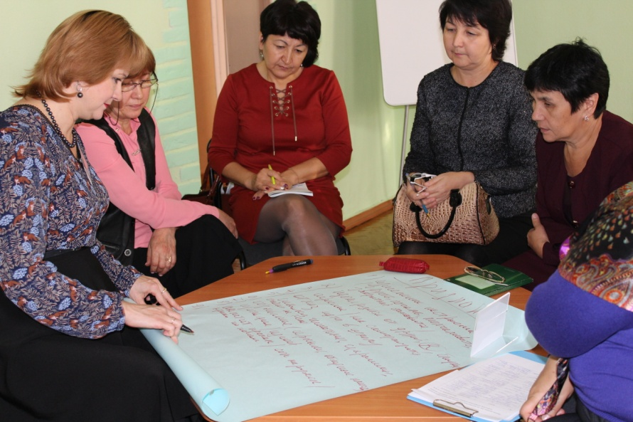
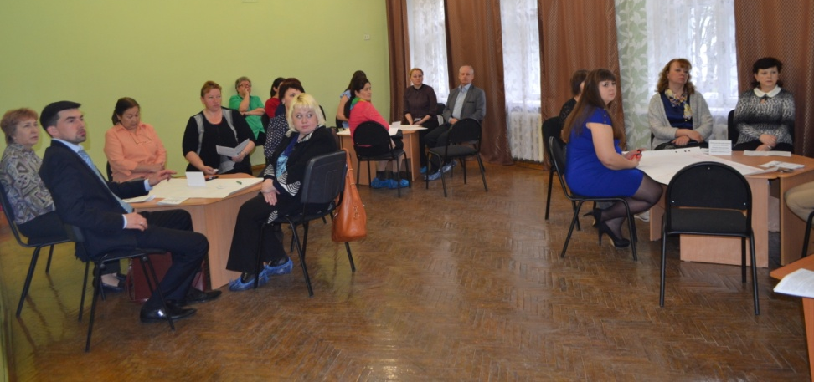
Семинар «Буллинг в подростковой среде: причины, пути профилактики»
ВДНХ, Зал Мустая Карима
10 ноября 2018 г.

Slide 16
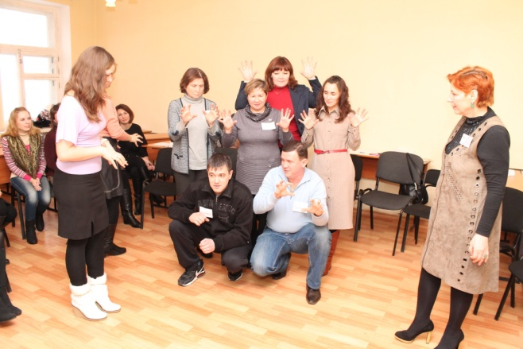
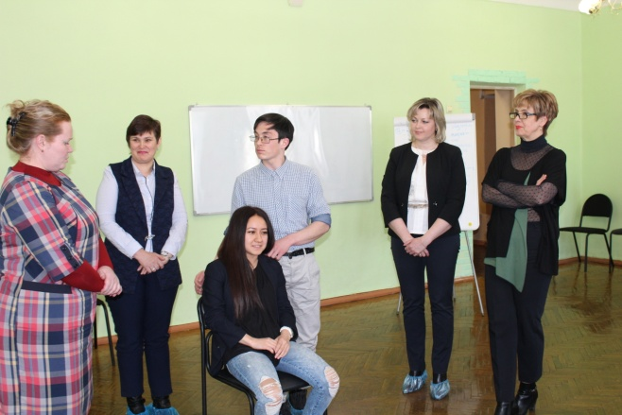
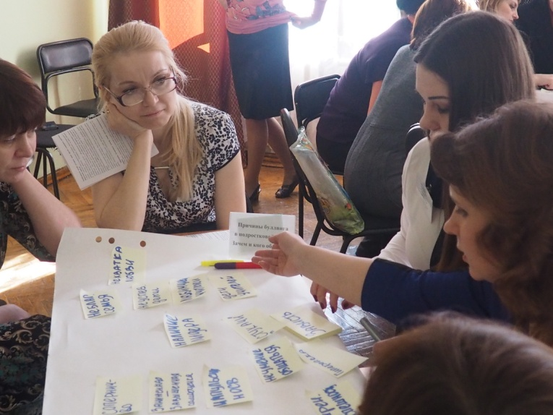
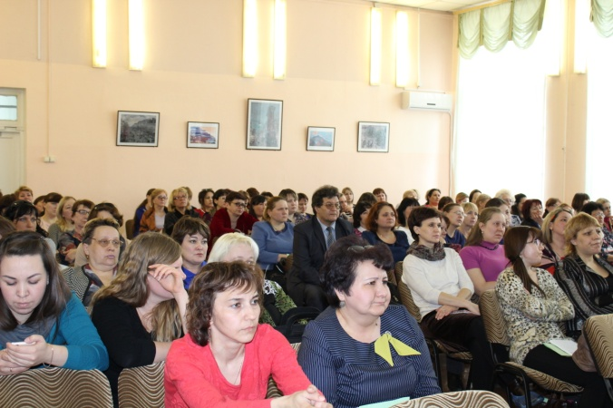
Практикоориентированные семинары
«Буллинг в подростковой среде»
«Формирование психологической безопасной среды в школе»
«Конфликты в школе и пути разрешения»
ВДНХ, Зал Мустая Карима
10 ноября 2018 г.

Slide 17
ПАНЕЛЬНАЯ ДИСКУССИЯ
«Комплексная система работы по профилактике буллинга в условиях центра психолого-педагогической, медицинской и социальной помощи»
Спикер: Никитина Алина Равилевна, методист, заведующий информационно-аналитическим отделом, МБОУ ДО ЦППМСП "Журавушка"
ВДНХ, Зал Мустая Карима
10 ноября 2018 г.

